Slide 1
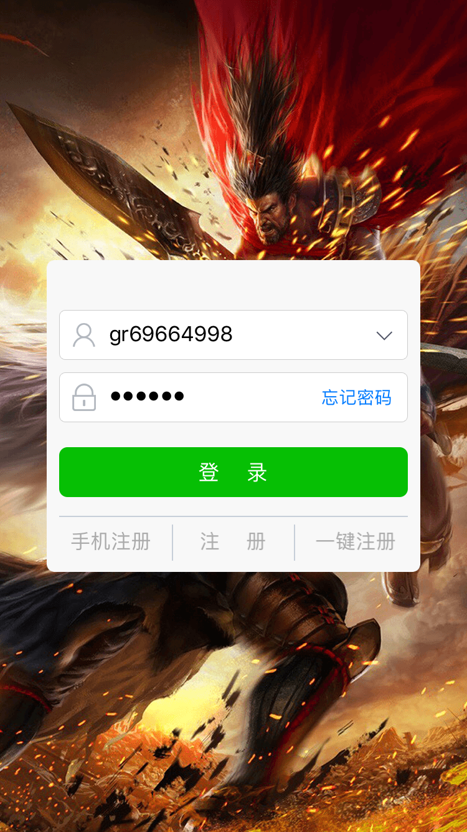

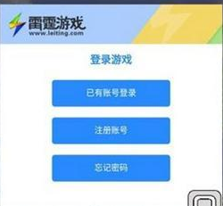
【美术效果图】账号登录界面
显示公司logo

Slide 2

账号登录界面
账号下拉按钮，保存近期最多5个账号
若无登录记录，点击后提示“没有历史登录信息”

Slide 3
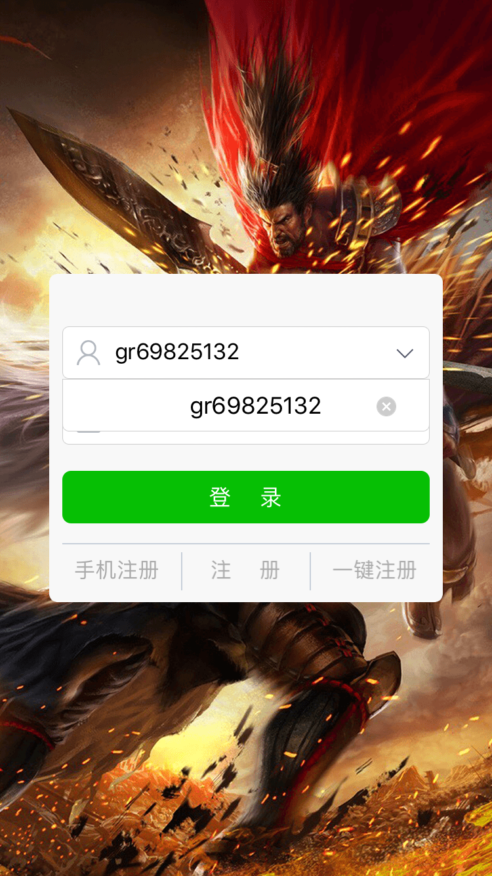
【美术效果图】账号登录界面
有登录记录，点击后显示近期的账号，并有删除记录的按钮

Slide 4
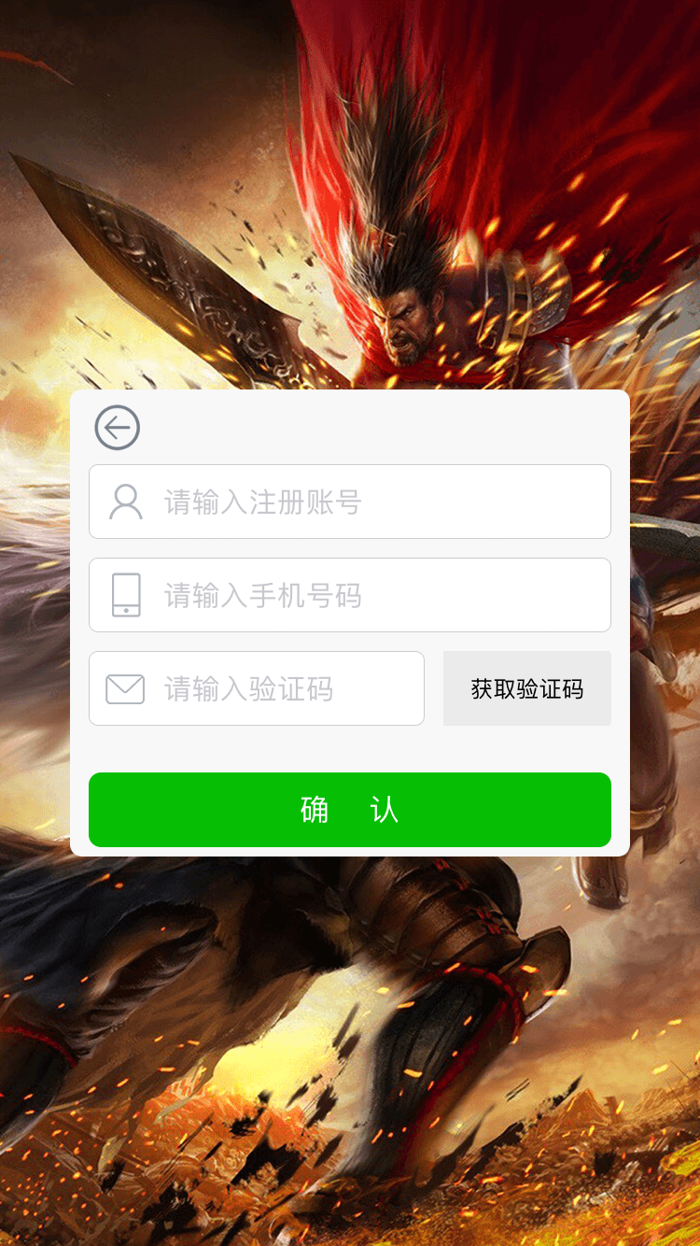
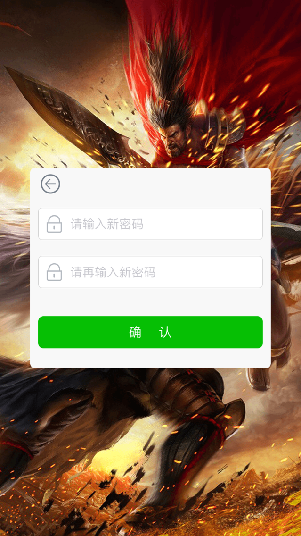
【美术效果图】忘记密码界面
只有先绑定手机号码才可找回密码
玩家输入账号和手机号，点击获取验证码，输入正确验证码后打开新密码输入界面
若账号没有绑定过手机号，则提示没有绑定手机号

Slide 5

【美术效果图】手机注册界面
点击获取手机验证码，短信发送4位随机数字，60秒内输入有效，超过60秒，重新获取

Slide 6
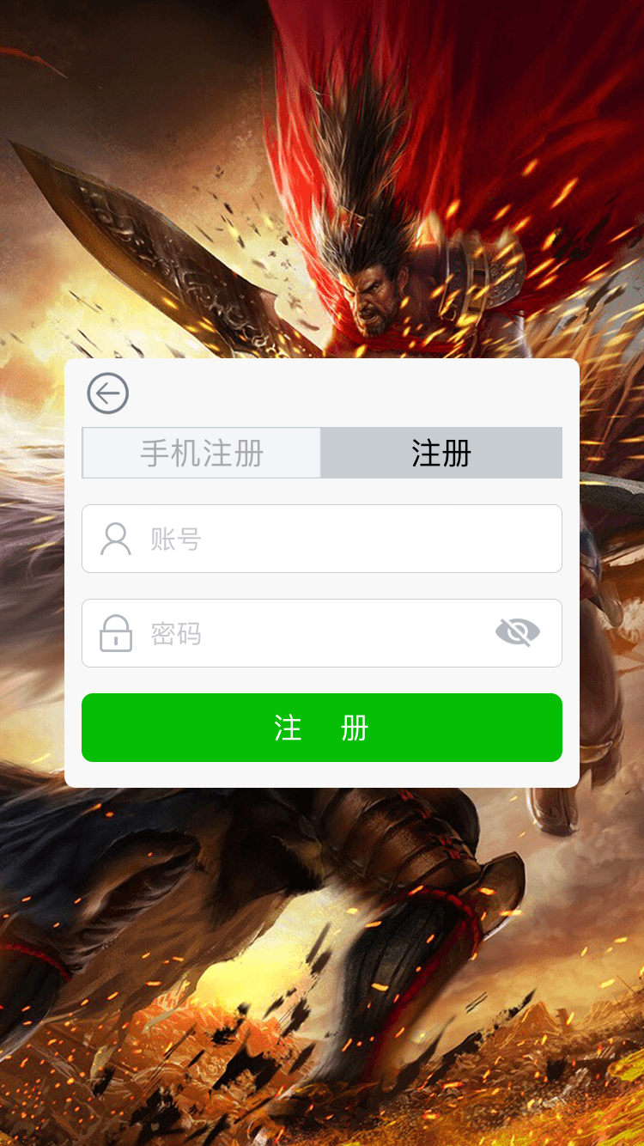
【美术效果图】普通注册界面

Slide 7
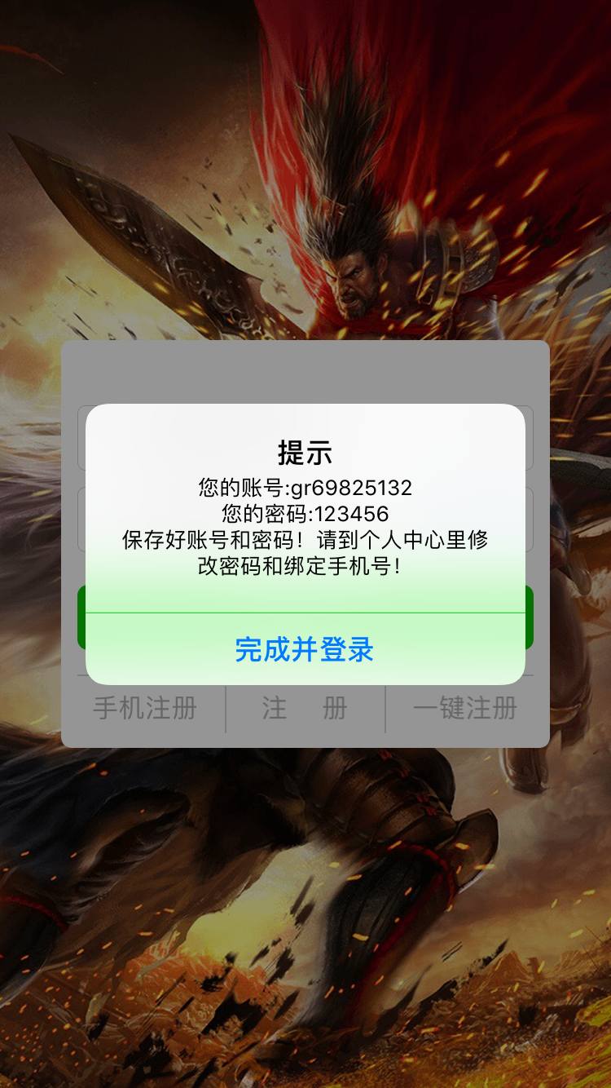
一键注册提示
一键注册，用于苹果游客登录

Slide 8

【美术】账号设置按钮
原账号设置按钮改为圆形公司logo按钮
公司logo

Slide 9
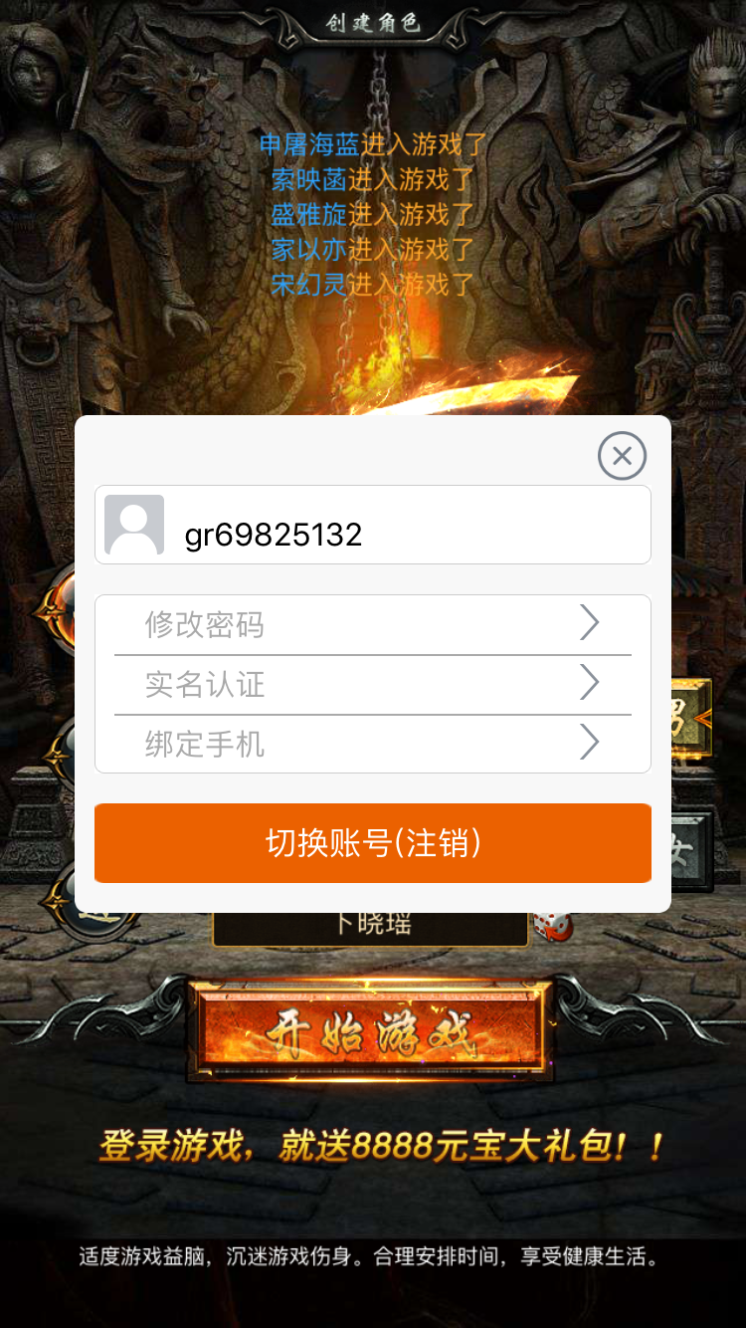
【美术效果图】账号设置界面
修改密码，绑定手机功能
切换账号，注销操作

Slide 10
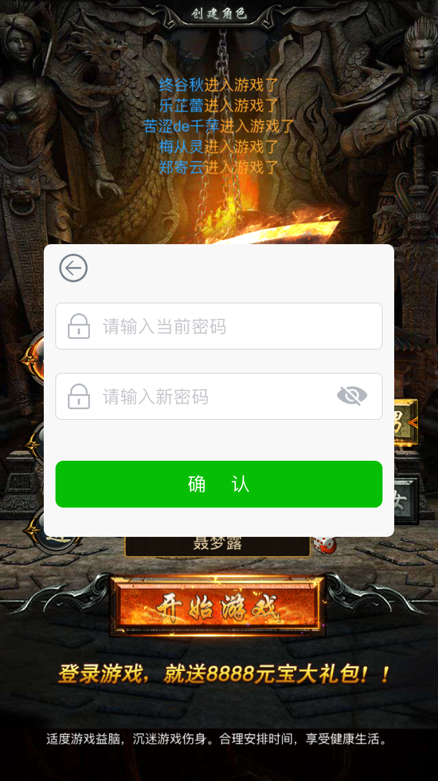
修改密码界面

Slide 11
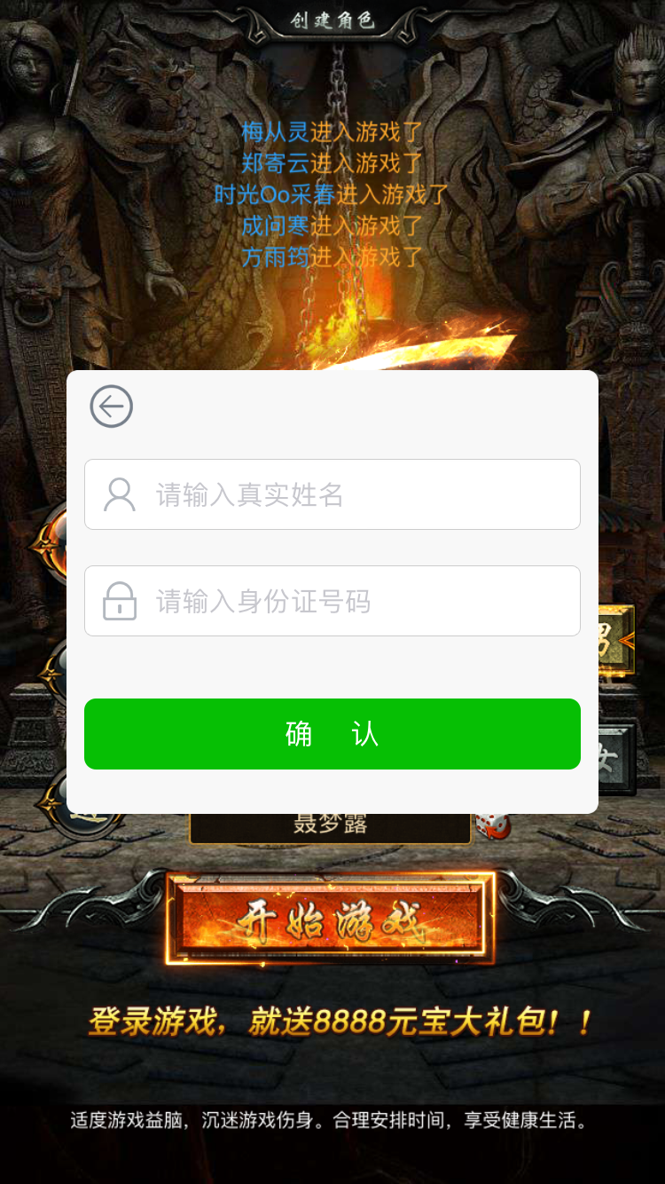
实名认证界面

Slide 12
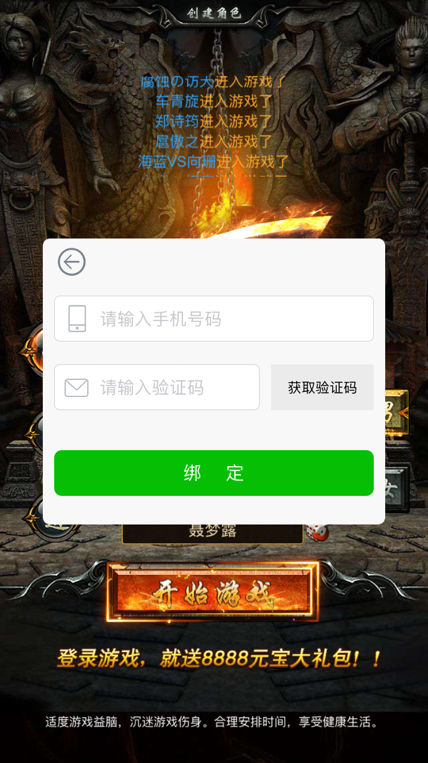
绑定手机界面
每个手机号只能绑定一个账号
手机号和账号一一对应
绑定后，登录账号可使用原账号或手机号

Slide 13






【美术】新增图标
图标 用途
1.账号小人：账号ID
2.锁图标：密码
3.手机图标：手机号
4.邮件图标：验证码
5.圆形关闭图标：删除记录
6.密码可视图标
7.密码不可视图标
8.圆形公司logo：账号设置按钮

